Slide 1

#KOMPETISIMERDEKA
Proposal
Nama Project : Monitoring Performance Server SIIS
Nama Team : BDZone CODE Preview Project : 3GUQ2
Unit : Big Data Platform (BDA)

Slide 2
Nama Project : Monitoring Performance Server Sales Indihome Information System
Deskripsi singkat project:
Memonitoring performansi server SIIS
Fitur Project:
Viewing Performance Server
SIIS
Sales Indihome Information System

Slide 3
Apa permasalahan konsumen / pengguna yang dapat dipecahkan oleh project Anda?
Disini kami memudahkan/melihat penggunaan server pada Sales Indihome Information System dengan aplikasi mobile Android

Slide 4
Apa keunikan dari project Anda dibandingkan dengan produk lain yang serupa?
Aplikasi kami dapat monitoring Server SIIS secara realtime

Slide 5
Apa dampak Implementasi project Anda bagi bisnis DDS ?
Dapat mempermudah/lebih efisien untuk monitoring Server Sales Indihome Information System dengan aplikasi mobile Android ini sehingga TIM SIIS dapat mengintergrasikan Aplikasi tersebut dengan ke Server nya secara realtime

Slide 6
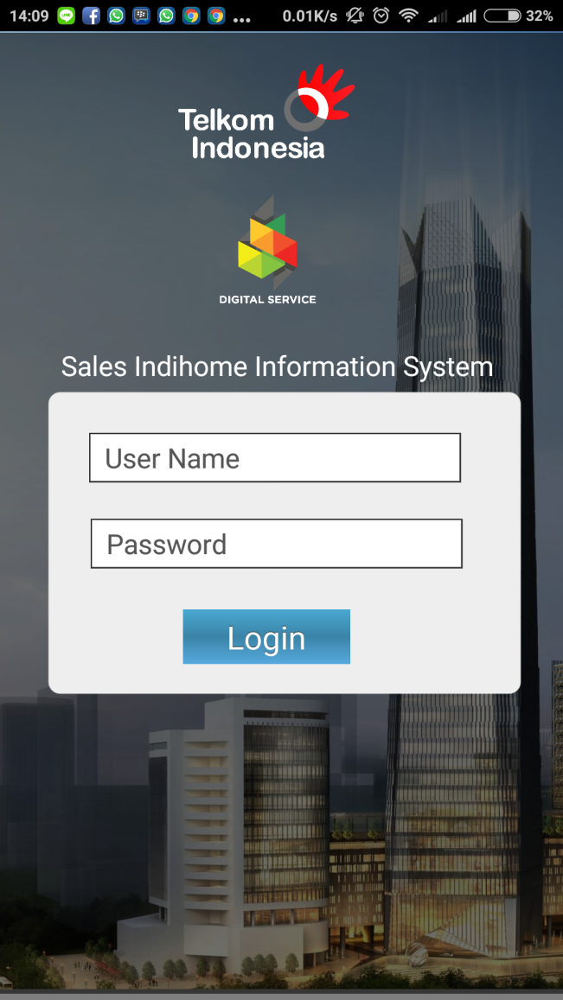
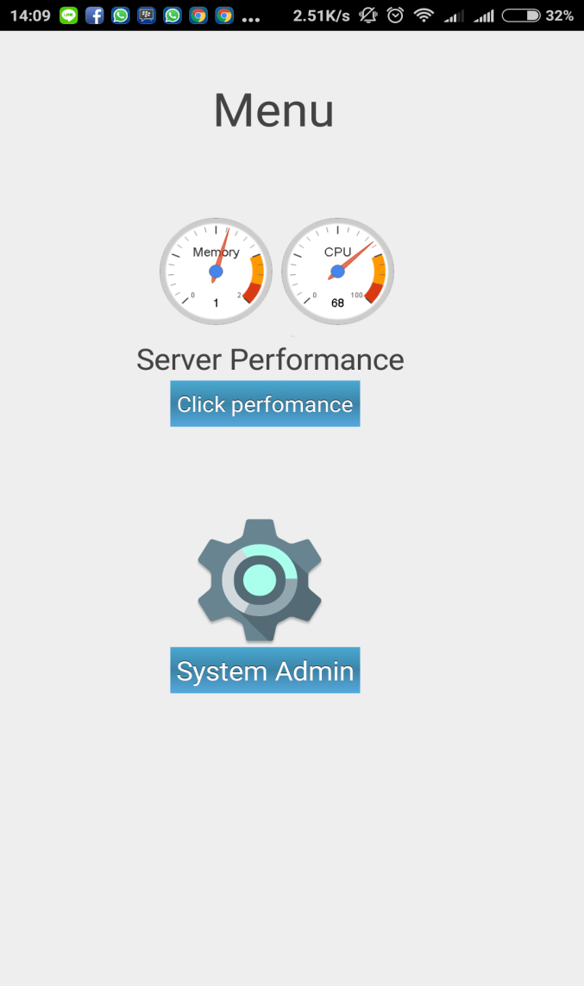
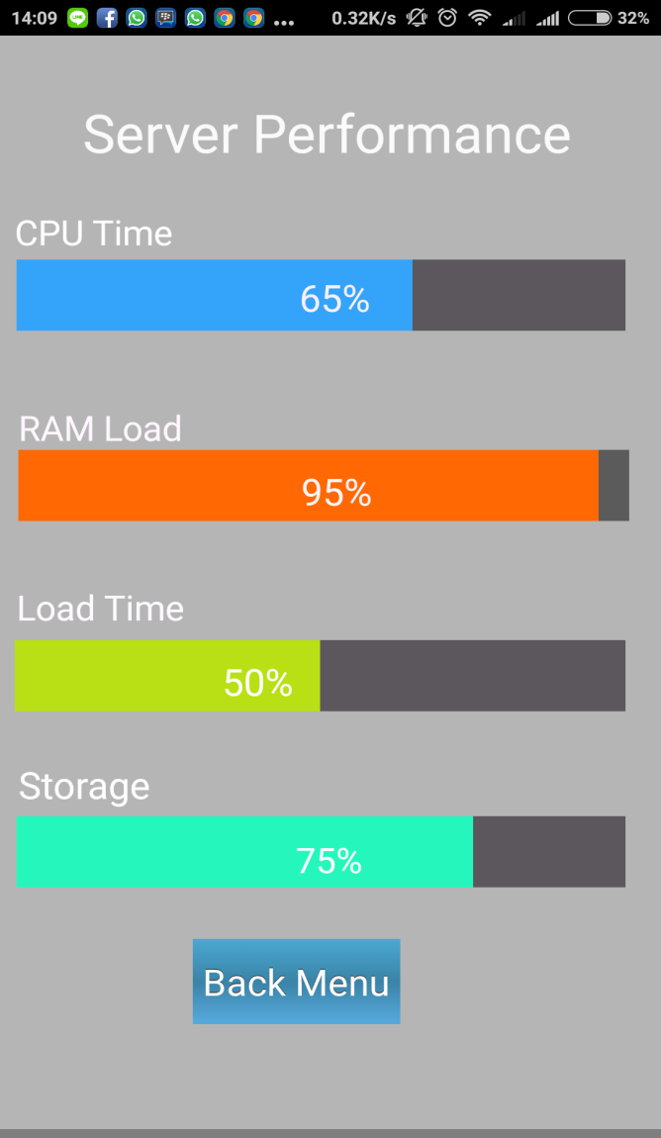
Screen Capture Apk – Code APK preview Kony = 3GUQ2

Slide 7
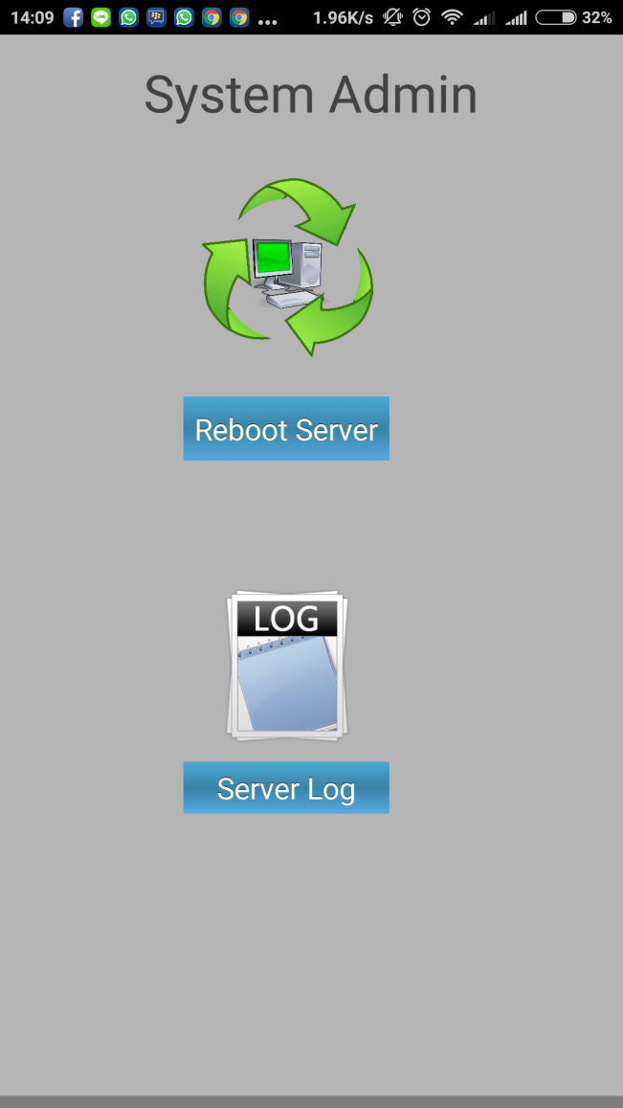
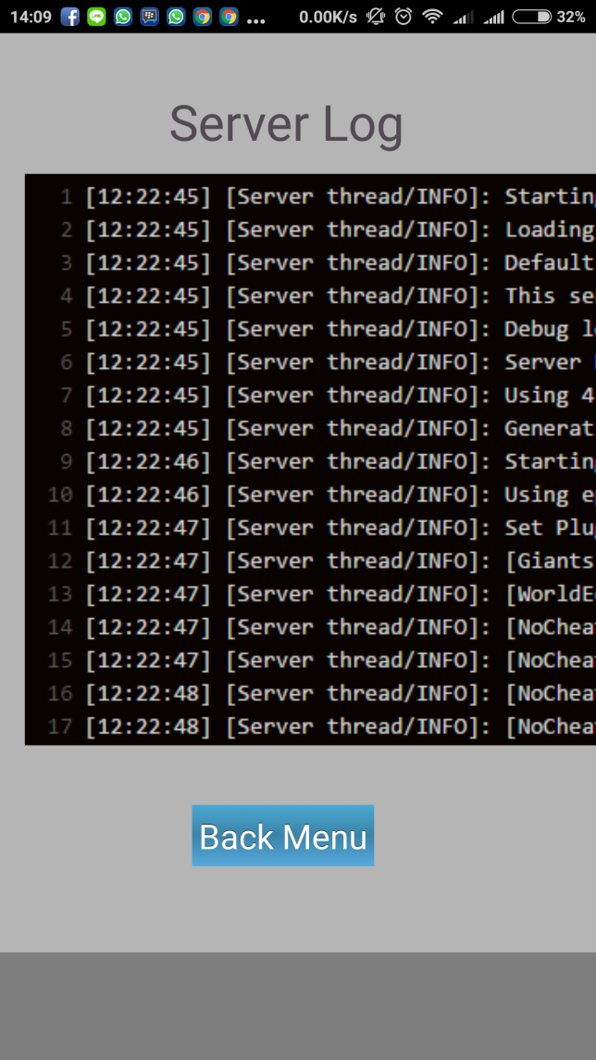
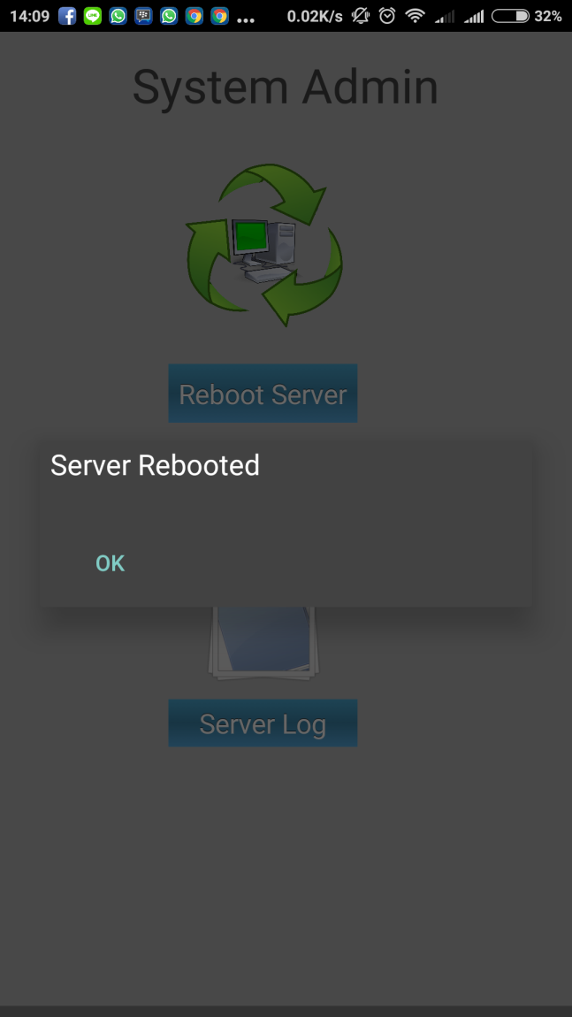
Screen Capture Apk

Slide 8
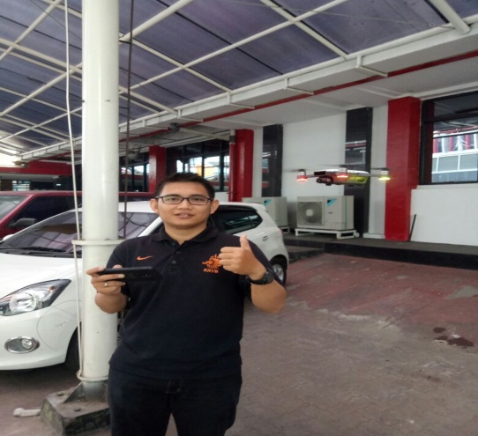
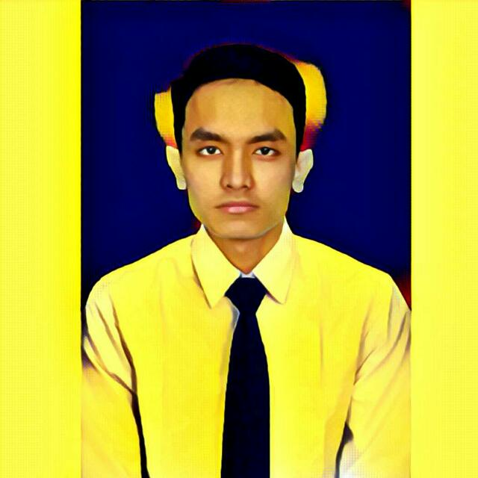
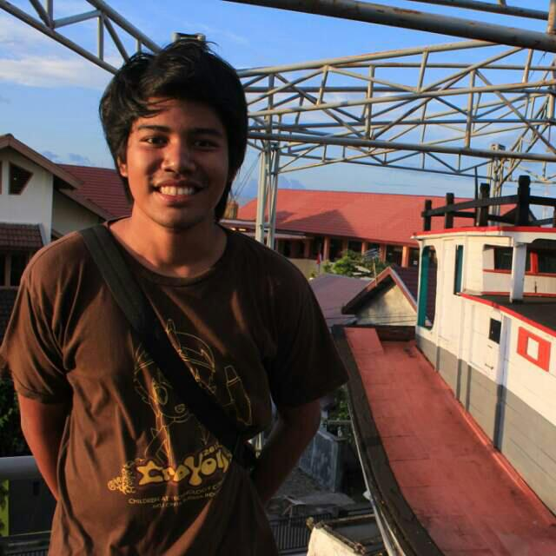
Anggota Tim
Prayogi Fajrin
(yogi )
Unit : Big Data Platform (BDA)
Ilham Syahrini
(Ilham)
Unit : Big Data Platform (BDA)
Bondan Bhaskara
(Bondan)
Unit : Big Data Platform (BDA)

Slide 9
Terima Kasih
Good Luck !

